Slide 1
攜帶式健身教練
0650722 黃航聖
0650740 林泱同
0651081 陳彥仁

Slide 2
目標
適用於在自己健身(沒有特定聘請教練)
記錄每次身體狀態
推薦健身的訓練項目
飲食控制

Slide 3
主架構
Server: Ubuntu 16.04.4
Client(Development board): creator_pxa270
LCD: MTLCD‐0708048 LCD Module
Development environment: QT creator
GUI: QT framework
version: QT 4.8.6

Slide 4
軟體架構
Multithread: 開啟多個socket，server及client端傳遞，並用來複雜運算。
Ps: 因為主程式不能被阻塞、運算過久，會使畫面卡住
Socket: Server vs Client
Timer: 更新聊天室 - 每固定時間截斷主程式，更新畫面。
Ps: 非主程式更動GUI，會使畫面顯示錯誤
Mutex: 避免同時更動server data

Slide 5
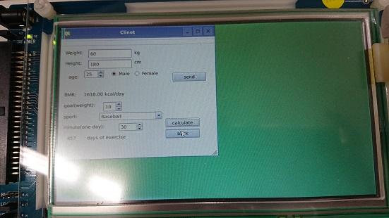
功能-Fitness
輸入體重、身高、年齡、性別，計算出基礎代謝率(BMR)
然後再輸入欲減重目標(公斤)、運動習慣、每次運動多久
計算需要運動多少天
作為使用者運動量控制
(所有輸入資料會傳至server)

Slide 6
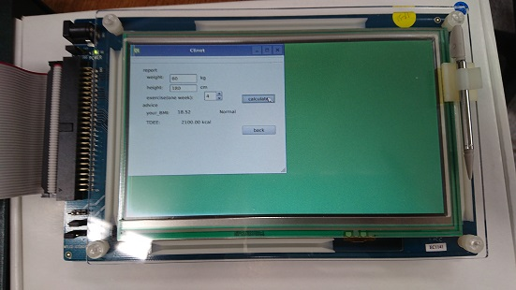
功能-Diet
輸入身高、體重、每個禮拜運動天數(每次30分鐘)
計算BMI、計算每日總消耗熱量(TDEE)
作為使用者飲食熱量控制
(所有輸入資料會傳至server)

Slide 7
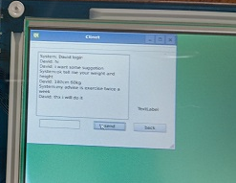
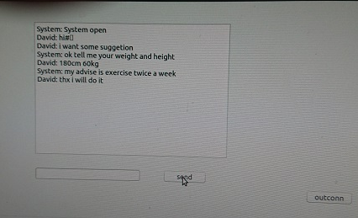
功能-Chatroom
Client vs Client
互動分享和討論健身資訊
可以互相邀請一起運動
Clinet vs Server
設有專人(健身教練)在聊天室，隨時提供意見
Server會隨時記錄相關訊息及其時間，用來資料分析，貼近使用者

Slide 8
未來展望
新增、完成觸控模式及觸控鍵盤(方便性)
導入更多數據，並利用python做資料分析
導入推薦三餐飲食
完善的紀錄使用者使用情形，用來分析個體不同，做調整(客製化)

Slide 9
參考
https://github.com/SLdreaker/college_project_pxa270_fitness [code]
http://nthu-th-0.blogspot.com/2015/12/qtembeddedpxa270-porting-qt-486-for.html
http://nthu-th-0.blogspot.com/2015/12/qtembeddedpxa270touch-screentslib-qt.html
https://ramihaha.tw/program-qt-c-qstring-type-transfer/
https://www.youtube.com/watch?v=6KtOzh0StTc&list=PL2D1942A4688E9D63

